Slide 1
ط
درس 3 مطالعات
درس 3 مطالعات
بسم الله رحمان رحیم
دبیر : استاد اقای حیدری

Slide 2

ما انسان‌ها از ابتدای تولد با انسان‌های دیگر زندگی می‌کنیم و با ورود به اجتماع، روابط اجتماعی میان ما و دیگران برقرار می‌شود و نسبت به یکدیگر حقوقی پیدا می‌کنیم. با این حال هیچ‌یک از ما در استفاده از حقوق خود، آزادی مطلق و بی‌قید و شرط نداریم؛ بلکه تا آنجا می‌توانیم حق خود را اعمال کنیم که مغایر «قانون» نباشد. برای مثال می‌توانیم با اعمال حق خود سبب خسارت و زیان دیگران شویم. همچنین، ما باید هنگام انجام کارهای خود، احکام الهی را نیز مانند قانون و مقررات، رعایت کنیم.
یکی از مهم‌ترین علت پدید آمدن مقررات و قوانین در جامعه، برقراری نظم و حفظ حقوق افراد بوده است.

Slide 3
در سال‌های پیش با مقررات خانه و مدرسه آشنا شدید. همچنین آموختید که هریک از مکان‌های عمومی چون کتابخانه، سینما، پارک، مسجد، ورزشگاه و... مقررات مخصوص به خود را دارند.

Slide 4
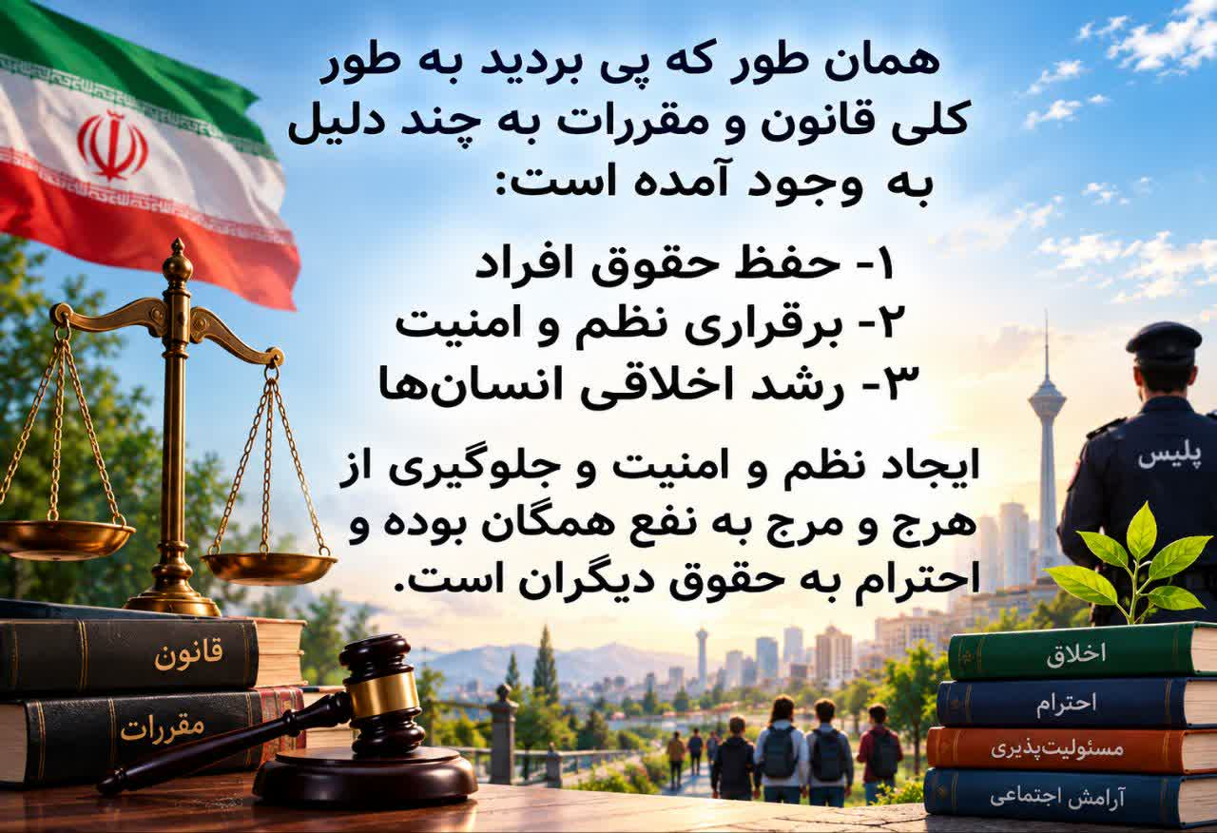

Slide 5
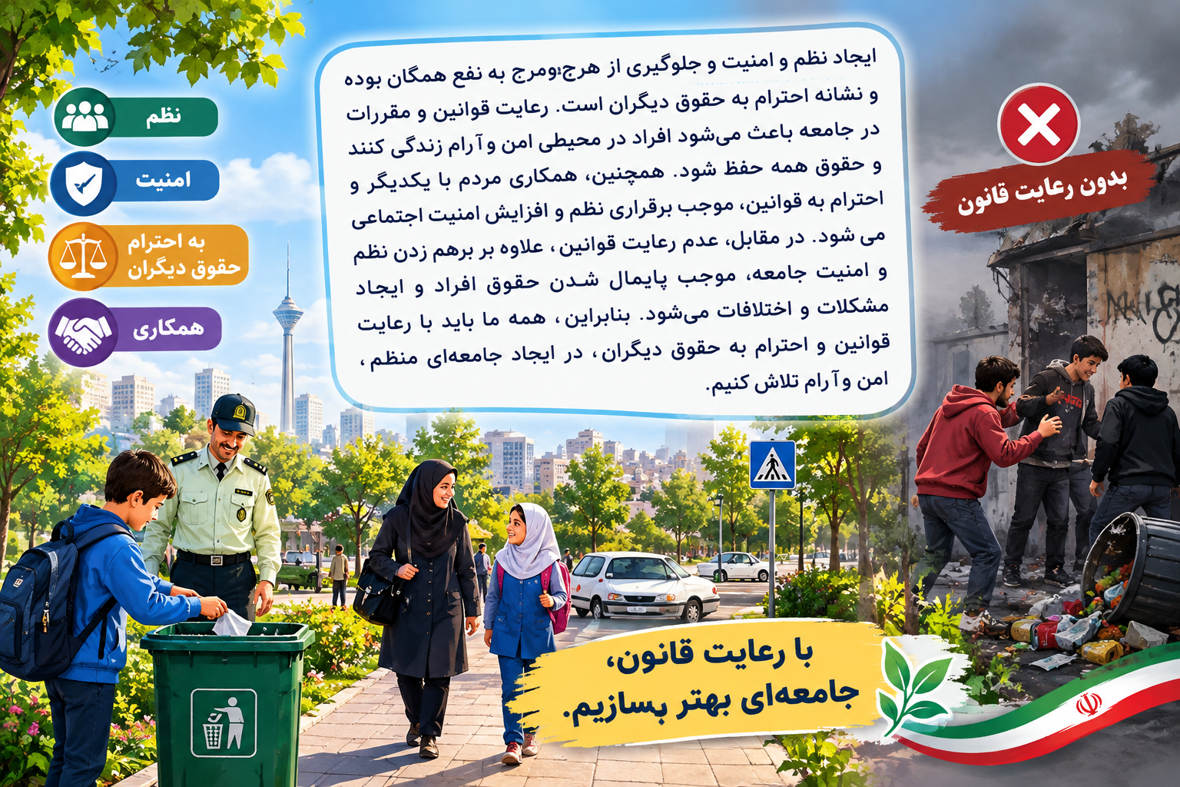
.

Slide 6
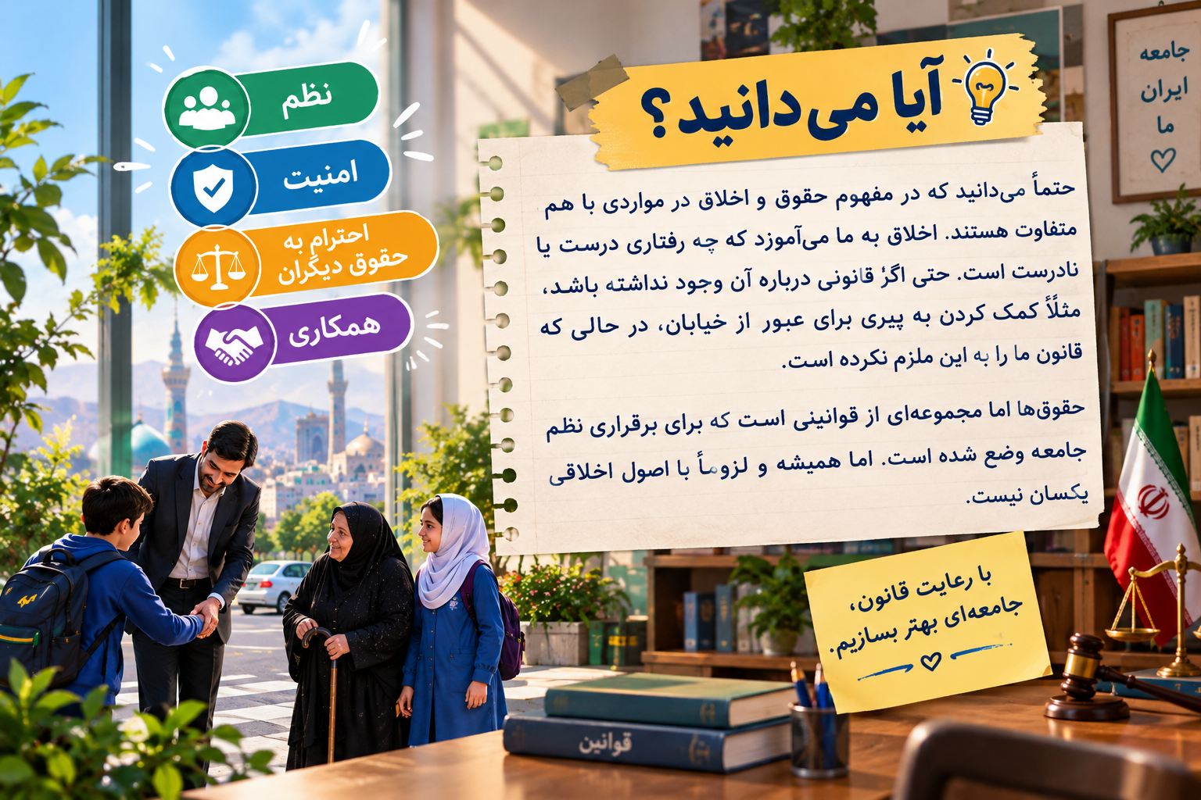

Slide 7


پایان
اسامی گروه
طاها عبادی فر
رهام گله دار
امین کریم پور
امیر علی عزیزی
محمد رضا فولادی
با تشکر از استاد حیدری

